Slide 1
恢 复 人的 尊 荣

Slide 2
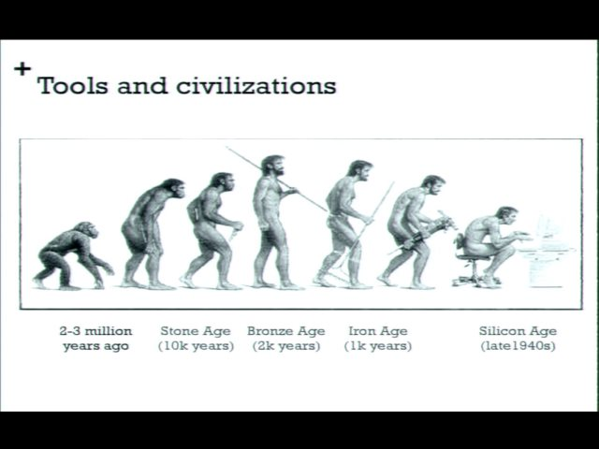

Slide 3
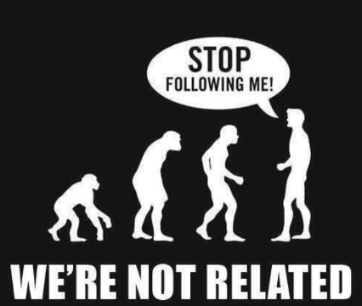

Slide 4
约一4:18 爱里没有惧怕。爱既完全，就把惧怕除去。因为惧怕里含着刑罚。惧怕的人在爱里未得完全

Slide 5
1:27神就照着自己的形像造人，乃是照着他的形像造男造女。28神就赐福给他们，又对他们说，要生养众多，遍满地面，治理这地。也要管理海里的鱼，空中的鸟，和地上各样行动的活物。
创3:17 又对亚当说,你既听从妻子的话,吃了我所吩咐你不可吃的那树上的果子,地必为你的缘故受咒诅。你必终身劳苦,才能从地里得吃的。
诗篇39:11你因人的罪恶,惩罚他的时候,叫他的笑容消灭,如衣被虫所咬,世人真是虚幻。（细拉）

Slide 6
以赛亚53:2他无佳形美容，我们看见他的时候，也无美貌使我们羡慕他。3他被藐视，被人厌弃，多受痛苦，常经忧患。他被藐视，好像被人掩面不看的一样。我们也不尊重他。4他诚然担当我们的忧患，背负我们的痛苦。我们却以为他受责罚，被神击打苦待了。5哪知他为我们的过犯受害，为我们的罪孽压伤。因他受的刑罚我们得平安。因他受的鞭伤我们得医治。6我们都如羊走迷，各人偏行己路。耶和华使我们众人的罪孽都归在他身上。

Slide 7
罗4:25 耶稣被交给人，是为我们的过犯，复活是为叫我们称义。。
1:18 耶和华说，你们来，我们彼此辩论。你们的罪虽像朱红，必变成雪白。虽红如丹颜，必白如羊毛。

Slide 8
罗5:5 所赐给我们的圣灵将神的爱浇灌在我们心里。
林后3:17主就是那灵。主的灵在哪里，哪里就得以自由。

Slide 9
约翰1:12凡接待他的，就是信他名的人，他就赐他们权柄，作神的儿女。
赛约翰一书3:20我们的心若责备我们，神比我们的心大，一切事没有不知道的。21亲爱的弟兄阿，我们的心若不责备我们，就可以向神坦然无惧了。22并且我们一切所求的，就从他得着

Slide 10
第二篇
尊荣的生命---价值观的重整

Slide 11
恢复人的尊荣
恢复人的尊荣---耶稣基督的救恩
尊荣的生命---价值观的重整
尊荣的生命---扎根在基督里---建立属天的尊荣文化
尊荣的生命---蒙神恩宠（favor)的结果
尊荣的生命---从永远规划今天

Slide 12
[启示录2:9] 我知道你的患难，你的贫穷，你却是富足的
[启3:17-20] 你说，我是富足，已经发了财，一样都不缺。却不知道你是那困苦，可怜，贫穷，瞎眼，赤身的。18我劝你向我买火炼的金子，叫你富足。又买白衣穿上，叫你赤身的羞耻不露出来。又买眼药擦你的眼睛，使你能看见。19凡我所疼爱的，我就责备管教他。所以你要发热心，也要悔改。20看哪，我站在门外叩门。若有听见我声音就开门的，我要进到他那里去，我与他，他与我一同坐席。

Slide 13
价值观的错乱导致个人认知上的错乱---人生 的重大危机
1.自以为富足，在神看是贫穷的
你说，我是富足，已经发了财，一 样都不缺。
2.却不知道你是那困苦，可怜，贫穷， 瞎眼，赤身的
3.在人看是贫穷，在神看却是富足的
我知道你的患难，你的贫穷，你却 是富足的

Slide 14
如何鉴定我们的价值观出了问题
1. 我们对金钱的态度一直与圣经相悖
2. 我们的生活缺乏价值观的一致性
3. 我们缺乏一个正常的教会生活
4. 信仰是我们生活的点缀而不是核心

Slide 15
如何建立一个正确的价值观
要悔改-----为何悔改？怎么悔改？
悔改的表现
买白衣----行为的改变，有真理的仁义 和圣洁（以弗所4：24）
  买眼药---能看见神的启示（以弗所1： 17）
买火炼的金子----有属神的生命和表现 （以西结8：2）
操练信而顺服，持之以恒
看哪，我站在门外叩门。若有听见我声音就开门的，我要进到他那里去,我与他，他与我一同坐席（dine with him）

Slide 16
[约翰14:21] 有了我的命令又遵守的，这人就是爱我的。爱我的必蒙我父爱他，我也要爱他，并且要向他显现。
[代下16:9] 耶和华的眼目遍察全地，要显大能帮助向他心存诚实的人
לֵם
shâlêm
shaw-lame'
From H7999; complete，especially friendly，full, just, made ready, peaceable, perfect (-ed), quiet, whole.

Slide 17
正确价值观的持守带来生命的尊荣
正确价值观的证实------有了我的命令又 遵守的，这人就是爱我的。
正确价值观的祝福------爱我的必蒙我父 爱他，我也要爱他，并且要向他显现
神的显现必定带来尊荣生命的恢复
经历耶和华以勒----神必预备----神的 显现必定带下神的供应—生命的自由 与宽广
耶 和 华 的 眼 目 遍 察 全 地 ， 要 显 大 能 帮 助 向 他 心 存 诚 实 的 人

Slide 18
第三篇

Slide 19
恢复人的尊荣
恢复人的尊荣---耶稣基督的救恩
尊荣的生命---价值观的重整
尊荣的生命---扎根在基督里---建立属天的尊荣文化
尊荣的生命---蒙神恩宠（favor)的结果
尊荣的生命---从永远规划今天

Slide 20
[何西阿书14: 5] 我必向以色列如甘露，他必如百合花开放，如利巴嫩的树木扎根。

Slide 21
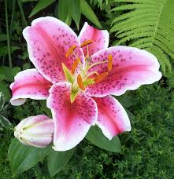

Slide 22
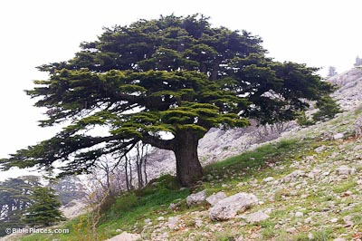

Slide 23
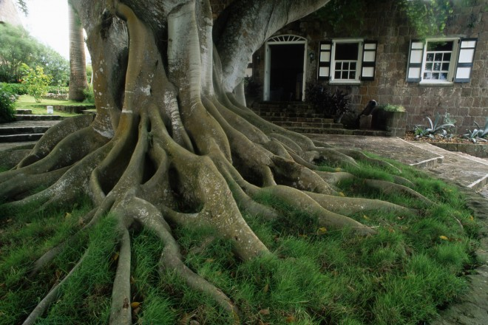

Slide 24
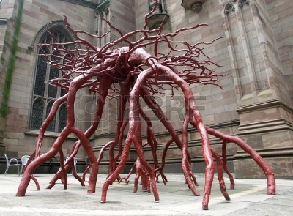

Slide 25
尊荣生命的成长需要出代价
我们得救是本乎恩，也因着信 （以弗所2：8）
在地上的旅途中，我们有一个进入基督丰富生命的呼召(腓立比3：14）
进入呼召的三个步奏：
(1) 圣灵通过神的话将神的蓝图启示给我们
(2) 这个过程中，我们有自己的责任 — 自由意志的选择 — 信而顺服
(3) 当我们走偏，神就管教我们（希伯来 12：8）
很多信徒被原生家庭的文化所束缚

Slide 26
在成为基督徒之前，我们都完全沉浸在原生文化中
儿子像父亲，女儿像母亲
亚伯拉罕也曾受到同样的影响---神要我们脱离
[创世纪12:1] 耶和华对亚伯兰说，你要离开本地，本族，父家，往我所要指示你的地去。2 我必叫你成为大国，我必赐福给你，叫你的名为大，你也要叫别人得福。3 为你祝福的，我必赐福与他。那咒诅你的，我必咒诅他，地上的万族都要因你得福。

Slide 27
拥抱基督的丰富, 我们都有和亚伯拉罕一样的呼 召 —改变我们的文化
你要离开本地，本族，父家，往我所要指示你的地去
我必叫你成为大国，我必赐福给你，叫你的名为大，你也要叫别人得福
为你祝福的，我必赐福与他。那咒诅你的，我必咒诅他
地上的万族都要因你得福

Slide 28
[罗马书12:1] 所以弟兄们，我以神的慈悲劝你们，将身体献上，当作活祭，是圣洁的，是神所喜悦的。你们如此事奉，乃是理所当然的。2 不要效法这个世界。只要心意更新而变化，叫你们察验何为神的善良，纯全可喜悦的旨意。

Slide 29
持续不断的成长之路
不要效法这个世界 – 这是一个不间断的过程
心意更新而变化 – 这是一个不间断的过程
察验何为神的善良，纯全可喜悦的旨意 – 这也是一个不间断的过

Slide 30
怎样培养神国的思维方式
拒绝成为一个机会主义者 — 付上一个信 徒的代价
花时间与神亲近 – 亲自遇见神
神对我们如甘露
我们必如百合花开放 – 看得见的
我们如利巴嫩的树木（柏树）扎根 – 看 不见的
与对的人相交 – 从你最亲密的朋友中可以 看出你是怎样的人

Slide 31
[约翰福音2:5] 他母亲对用人说，他告诉你们什么，你们就作什么。
——他告诉你们什么，你们就作什么 – 这还是一个不间断的过程

Slide 32
              第四篇

Slide 33
生命的尊荣的恢复
蒙神恩宠（favor)的结果

Slide 34
恢复人的尊荣
恢复人的尊荣---耶稣基督的救恩
尊荣的生命---价值观的重整
尊荣的生命---扎根在基督里---建立属天的尊荣文化
尊荣的生命---蒙神恩宠（favor)的结果
尊荣的生命---从永远规划今天

Slide 35
创世记 2:7 耶 和 华 神 用 地 上 的 尘 土 造 人 ， 将 生 气 吹 在 他 鼻 孔 里 ， 他 就 成 了 有 灵 的 活 人 ， 名 叫 亚 当 。
创世记 2:19 耶 和 华 神 用 土 所 造 成 的 野 地 各 样 走 兽 和 空 中 各 样 飞 鸟 都 带 到 那 人 面 前

Slide 36



Two Different Cultures in reference of God’s Favor
神国文化
Kingdom Culture
原生文化
Earthly Original Culture
神的恩宠
The Favor of God

Slide 37
箴言3:3不可使慈爱（mercy）诚实（truth）离开你。要系在你颈项上，刻在你心版上。4这样，你必在神和世人眼前蒙恩宠，有聪明。

Slide 38
路加2:39约瑟和马利亚，照主的律法,办完了一切的事,就回加利利,到自己的城拿撒勒去了.40孩子渐渐长大,强健起来,充满智慧。又有神的恩(原文作favor(恩宠)在他身上)。
路加2:52耶稣的智慧和身量,并神和人喜爱他的心(原文作神和人的恩宠),都一齐增长。

Slide 39
约翰1:16从他丰满的恩典里我们都领受了，而且恩上加恩。17律法本是借着摩西传的，恩典和真理，都是由耶稣基督来的。

Slide 40
约翰14:26但保惠师 ，就是父 因我的名所要差来的圣灵 ，他要将一切的事 ，指教你们 ，并且要 叫你们想起我对你们所说的一切话

Slide 41
箴言3：5你要专心仰赖耶和华，不可倚靠自己的聪明。6在你一切所行的事上，都要认定他，他必指引你的路。

Slide 42
7不要自以为有智慧。要敬畏耶和华，远离恶事。8这便医治你的肚脐，滋润你的百骨。9你要以财物，和一切初熟的土产，尊荣耶和华。10这样，你的仓房，必充满有余，你的酒榨，有新酒盈溢。

Slide 43
人的责任带进神的祝福，神的祝福带进生命尊荣的恢复
（1）你要专心仰赖耶和华，不可倚靠自己的聪明在你一切所行的事上，都要认定他，他必指引你的路---每一个人生十字路口的祝福。
（2）不要自 不要自以为有智慧。要敬畏耶和华，远离恶事，这便医治你的肚脐，滋润你的百骨---身心灵健康的祝福
（3）你要以财物，和一切初熟的土产，尊荣耶和华。这样，你的仓房，必充满有余，你的酒榨，有新酒盈溢----智慧能力和财物上的祝福

Slide 44
第五篇

Slide 45
恢复人的尊荣
恢复人的尊荣---耶稣基督的救恩
尊荣的生命---价值观的重整
尊荣的生命---扎根在基督里---建立属天的尊荣文化
尊荣的生命---蒙神恩宠（favor)的结果
尊荣的生命---从永远规划今天

Slide 46
雅各1:17各样美善的恩赐，和各样全备的赏赐，都是从上头来的。从众光之父那里降下来的。在他并没有改变，也没有转动的影儿。18他按自己的旨意，用真道生了我们，叫我们在他所造的万物中，好像初熟的果子。

Slide 47
提多3:5他便救了我们，并不是因我们自己所行的义，乃是照他的怜悯，借着重生的洗，和圣灵的更新。
林后5:17 若有人在基督里，他就是新造的人。旧事已过，都变成新的了。

Slide 48
罗马8:31神若帮助我们，谁能敌挡我们呢？32神既不爱惜自己的儿子为我们众人舍了，岂不也把万物和他一同白白地赐给我们吗？33谁能控告神所拣选的人呢？有神称他们为义了。34谁能定他们的罪呢？有基督耶稣已经死了，而且从死里复活，现今在神的右边，也替我们祈求。35谁能使我们与基督的爱隔绝呢？

Slide 49
诗篇17:14耶和华阿，求你用手救我脱离世人，脱离那只在今生有福分的世人。你把你的财宝充满他们的肚腹。他们因有儿女就心满意足，将其余的财物留给他们的婴孩。15至于我，我必在义中见你的面。我醒了的时候，得见你的形像，就心满意足了。
诗篇139:23神阿，求你鉴察我，知道我的心思，试炼我，知道我的意念。24看在我里面有什么恶行没有，引导我走永生的道路。

Slide 50
启示录21:3我听见有大声音从宝座出来说，看哪，神的帐幕在人间。他要与人同住，他们要作他的子民，神要亲自与他们同在，作他们的神。4神要擦去他们一切的眼泪。不再有死亡，也不再有悲哀，哭号，疼痛，因为以前的事都过去了。5坐宝座的说，看哪，我将一切都更新了。

